Slide 1
Herramienta de Software de Visión por Computadora para Aplicaciones de Robótica de Enjambre en una Mesa de Prueba - Fase III
Por: José Ignacio Ramírez

Slide 2
Resumen
Continuación a la herramienta de visión por computadora desarrollada en la UVG.
Se agregaron funcionalidades como detección de obstáculos, transmisión de datos entre dispositivos, entre otros.
Se migró de lenguaje a Matlab.
Se validó al ser utilizada en aplicaciones simples de robótica de enjambre bajo condiciones controladas.

Slide 3
Objetivo General
Agregar funcionalidad a la herramienta de visión por computadora desarrollada en fases previas, adaptarla a la mesa de prueba Robotat de la UVG, y validar el sistema completo en aplicaciones simples de robótica de enjambre.

Slide 4
Objetivos Específicos
Migrar algoritmos de visión por computadora que se han desarrollado en fases previas en los lenguajes de programación Python y C++, a Matlab.
Desarrollar algoritmos para el mapeo de la superficie efectiva de la mesa de prueba, y la detección de obstáculos.
Mejorar los algoritmos de detección de pose, para poder aplicarlos a robots en movimiento.
Explorar la factibilidad de paralelizar los algoritmos desarrollados para mejorar el rendimiento de los mismos.
Validar la herramienta de software mejorada en la mesa de prueba Robotat.

Slide 5
Introducción

Slide 6
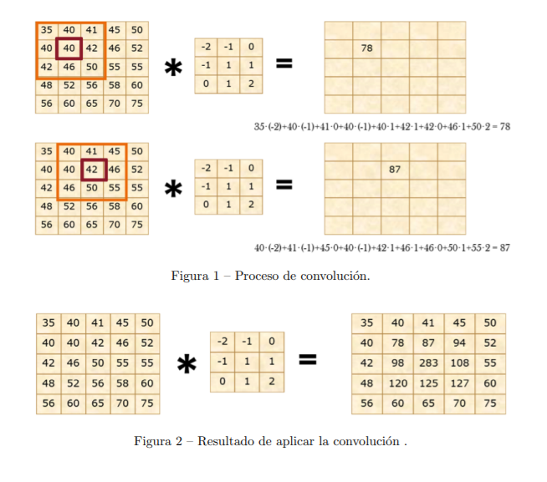
Filtro de imágenes por convolución
Marco teórico
Se realiza la convolución entre la imagen original y una matriz de menor tamaño (kernel) resultando en una imagen nueva.
[1]
Diapositiva 1

Slide 7
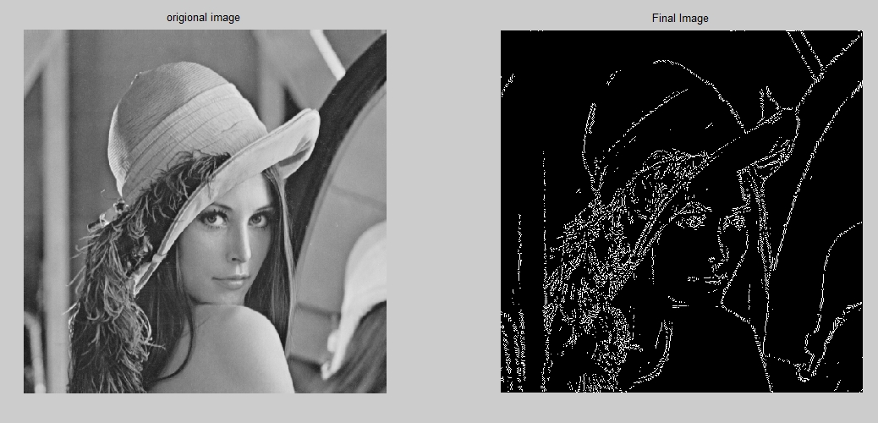
Filtro de Bordes Canny
A través de varios procesos de filtrado, se obtiene una imagen con los bordes principales resaltados en blanco.
[2]
Diapositiva 2

Slide 8
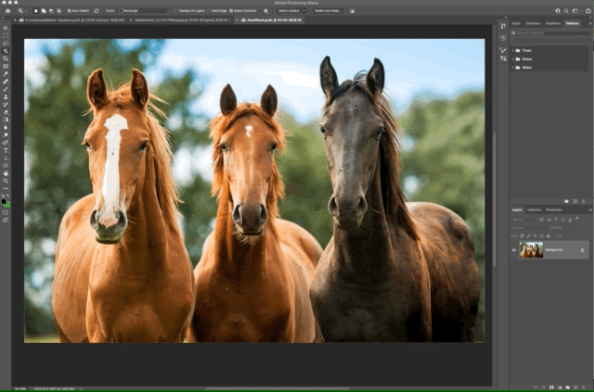
Máscaras de objetos
Se utilizan para aislar o seleccionar a un objeto o sección específica del resto de la imagen.
[3]
Diapositiva 3

Slide 9

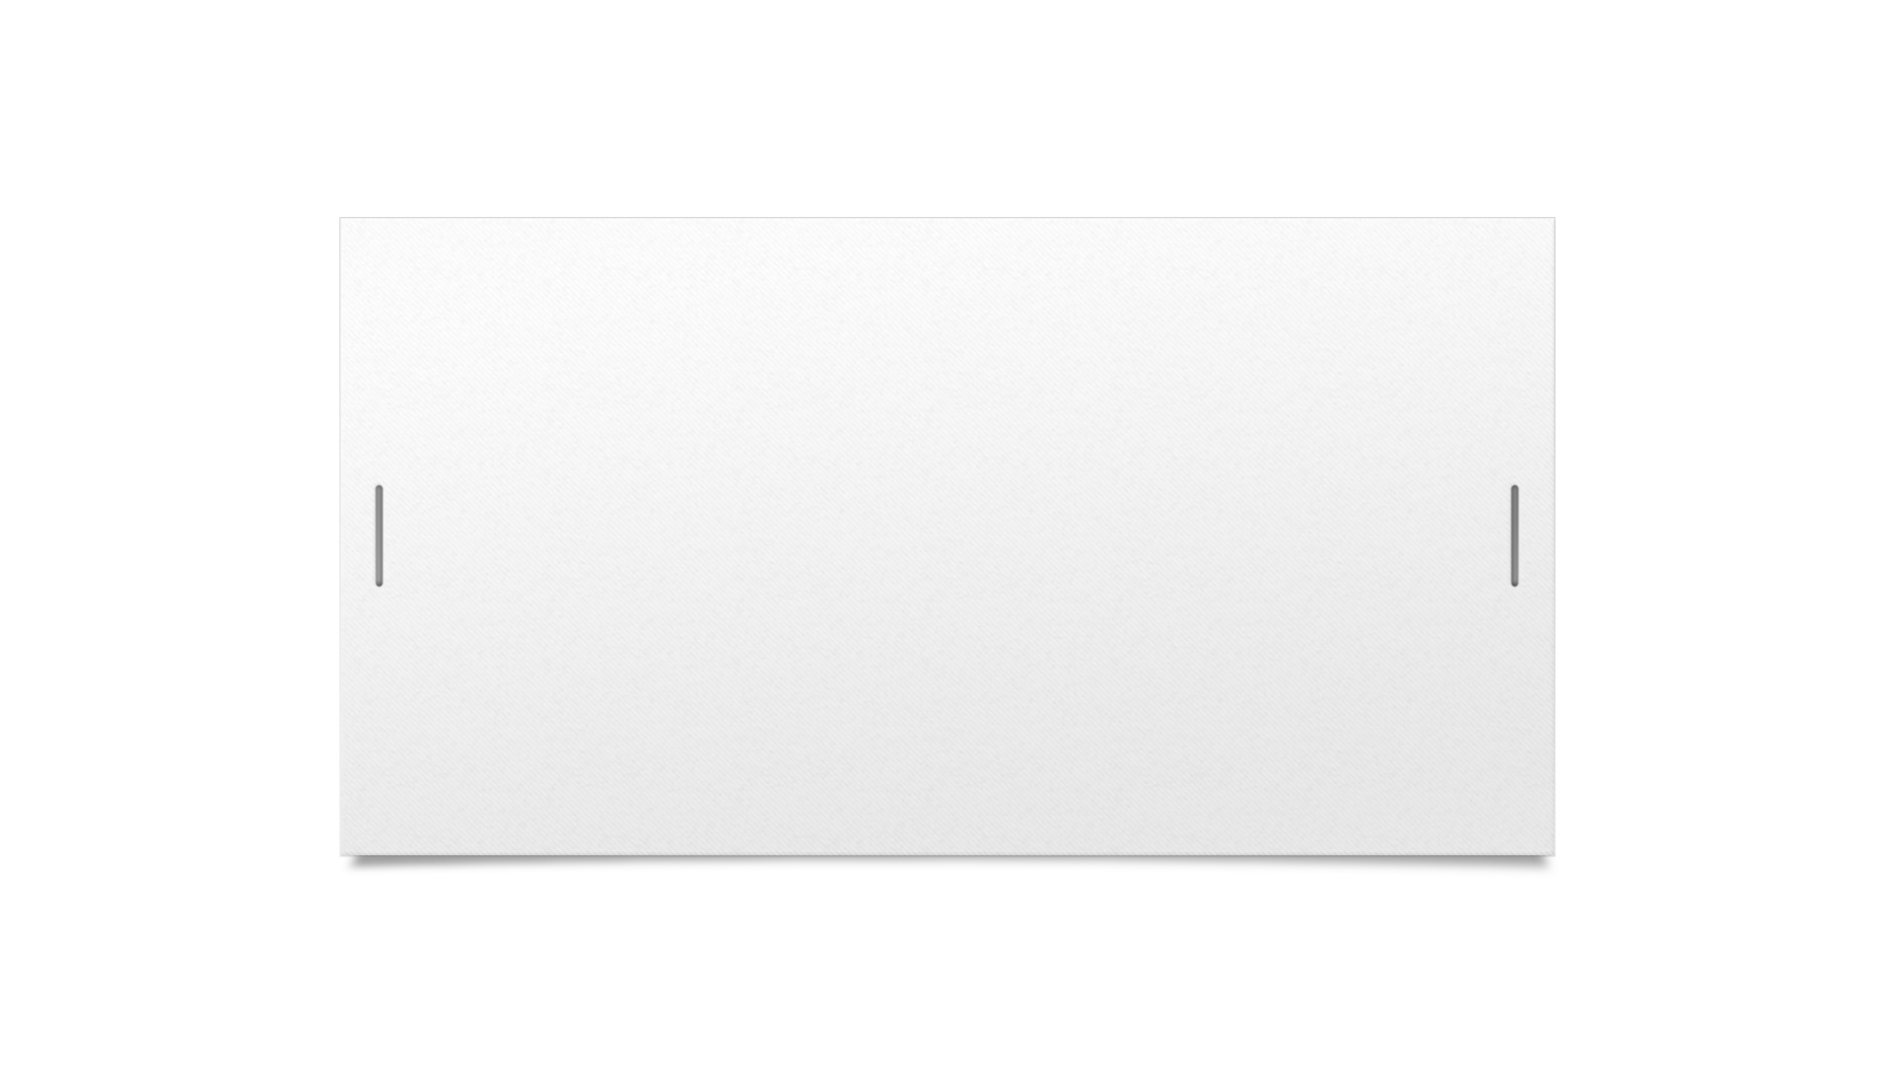

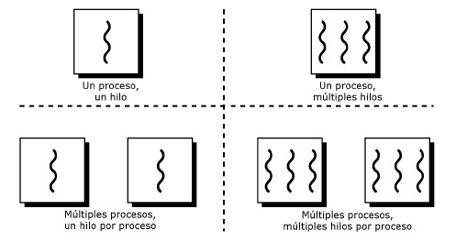
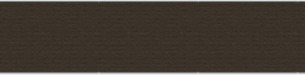
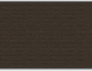
Paralelismo
Se divide el programa principal para ejecutarse simultáneamente con el propósito de disminuir tiempo de ejecución.
[4]
Diapositiva 4

Slide 10
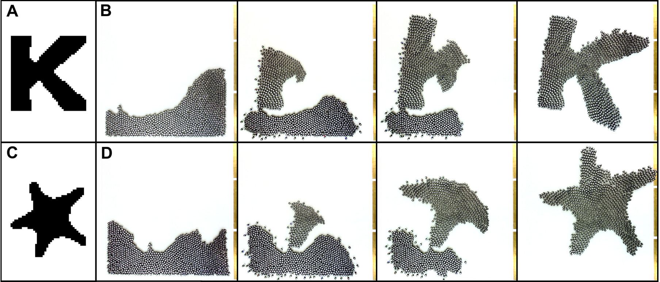
Robótica de Enjambre
Enfoque de la robótica basado en colectivos de animales (como abejas, aves u hormigas) que propone utilizar múltiples robots simples en lugar de un robot más complejo
[5]
Diapositiva 5

Slide 11
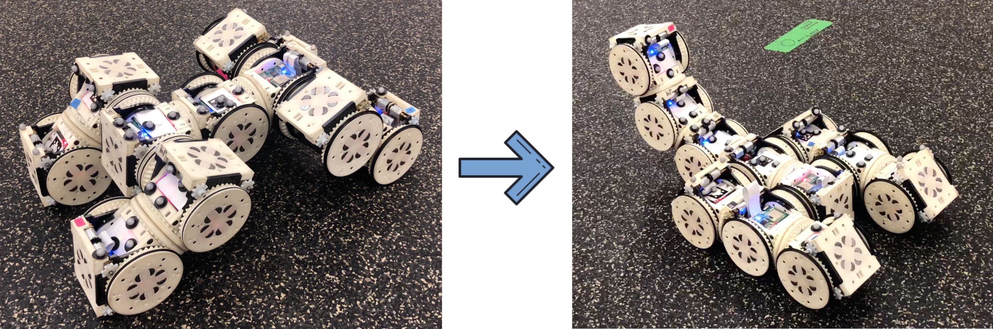
[6]
Diapositiva 6

Slide 12
Pose: Describe la posición y orientación de un objeto. Para una vista en 2D, esta se puede dar en un vector de 3 componentes (v = [x, y, θ]).
Sobrecarga (overhead): En programación, el tiempo no directamente atribuido a la ejecución del programa (Como creación y destrucción de hilos, cambio de hilos, espera de datos externos).
Diapositiva 7

Slide 13
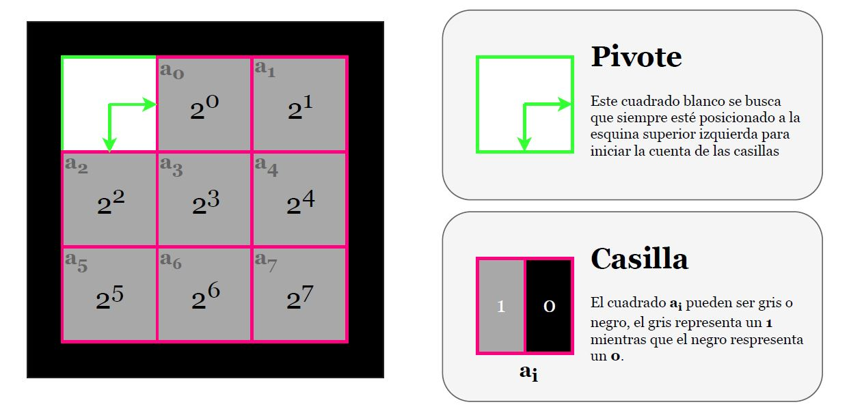
Antecedentes
Diseño de identificadores
Cuadrícula de 3x3.
Pivote para orientación.
Los cuadros restantes forman una cadena binaria dependiente del color de la casilla.
Valores desde 0 hasta 255
[7]
Diapositiva 8

Slide 14
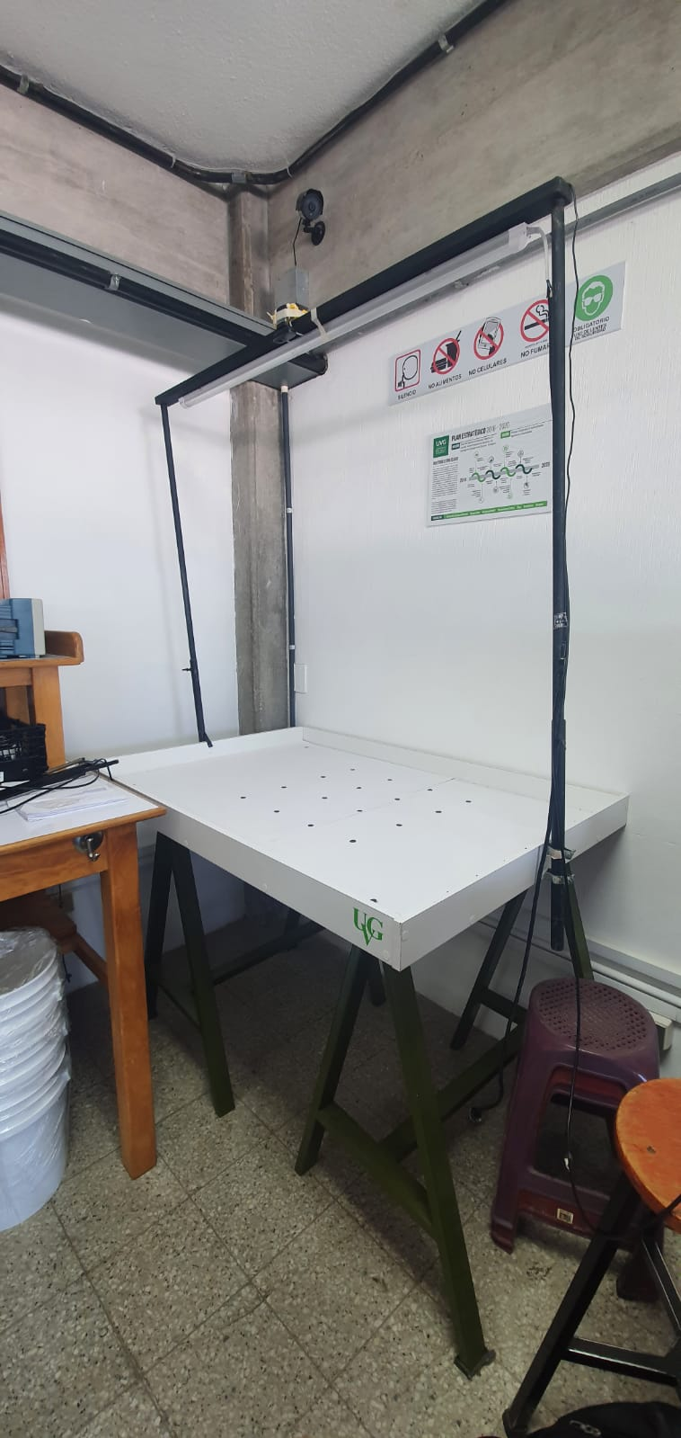
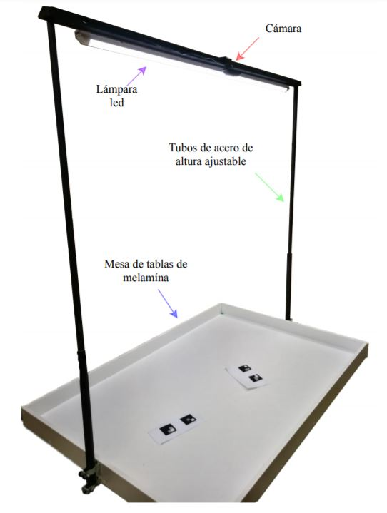
Mesa de Pruebas UVG
Área de 1.2x0.9m
Cámara de resolución: 1280x960p
[7]
Diapositiva 9

Slide 15
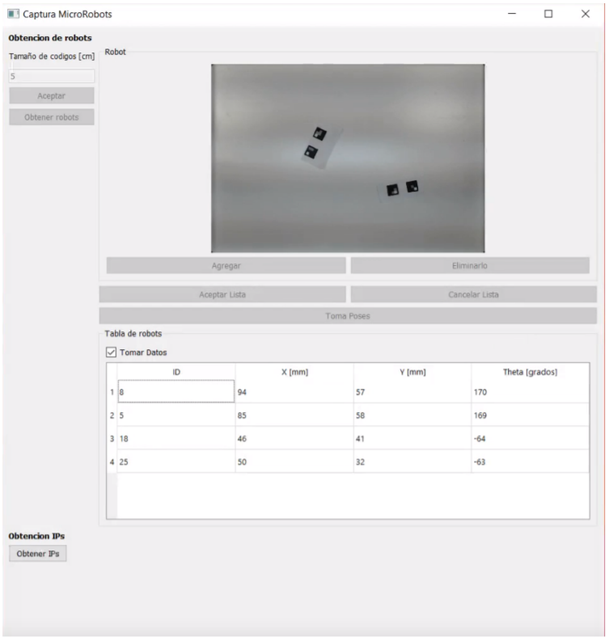
Herramienta en C++
[7]
Diapositiva 10

Slide 16
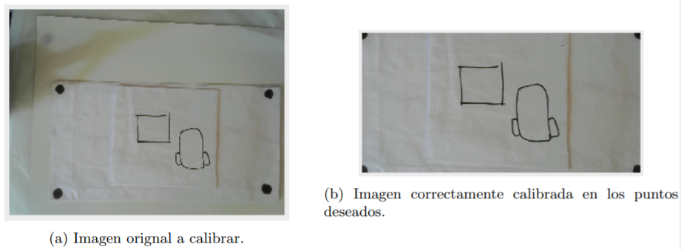
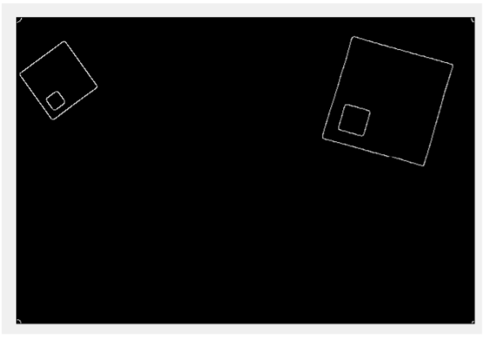
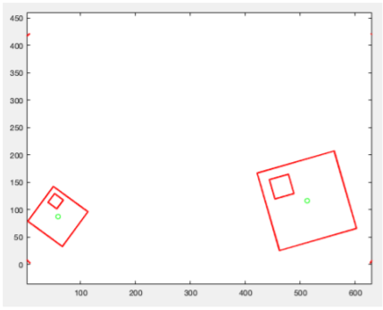
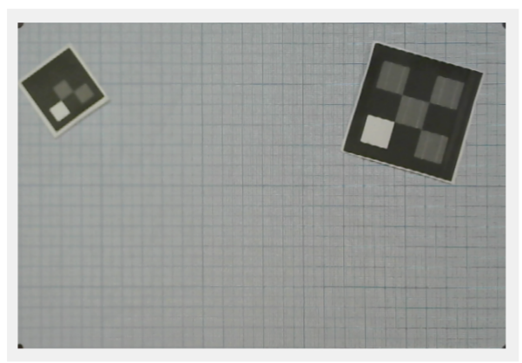
No desarrollada ni verificada en la mesa de la UVG.
[8]
[8]
Diapositiva 11

Slide 17
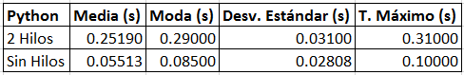
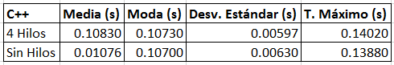
Paralelismo en Python y C++
Comparación de tiempos (Python)
Comparación de tiempos (C++)
Diapositiva 12

Slide 18
Diseño Experimental y Resultados
Diapositiva 13

Slide 19
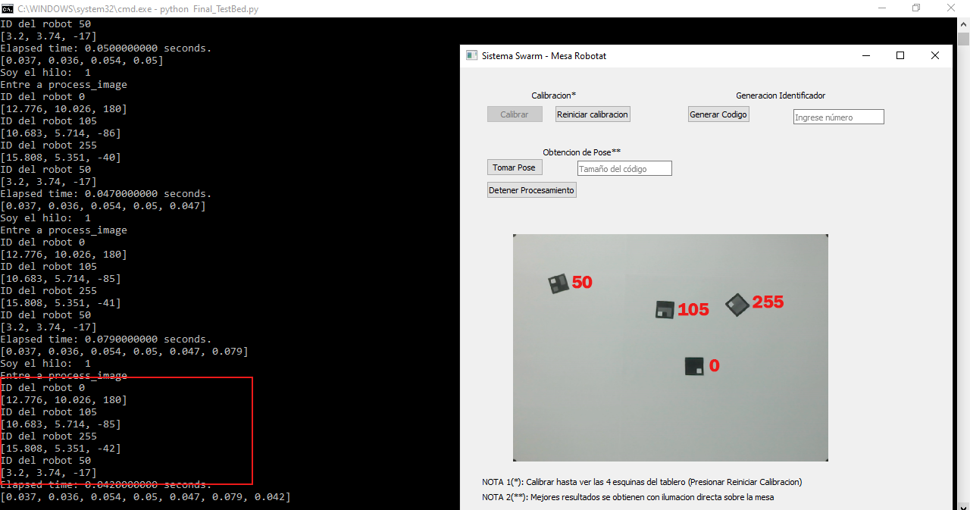
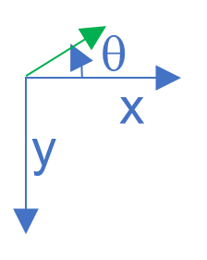
Validación en mesa de prueba (Python)
Continuación de fase previa
Análisis de algoritmos implementados
[X, Y, θ]
Diapositiva 14

Slide 20
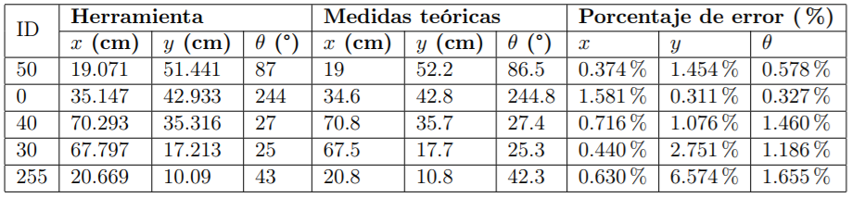
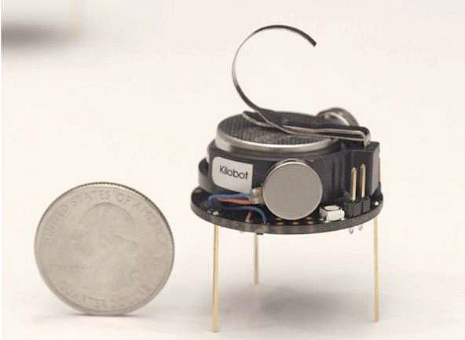
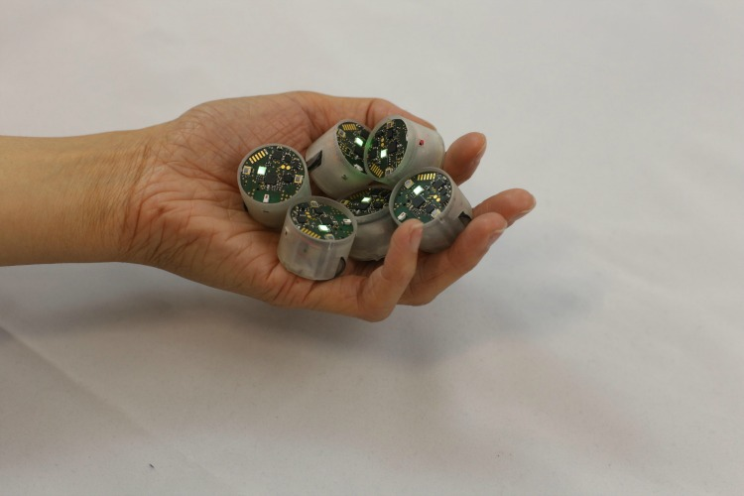
Precisión (Python)
En la mesa utilizada en la segunda fase, el error máximo absoluto fue de 0.5 cm.
En la mesa de prueba UVG se tiene error valor máximo de 0.55cm
Kilobot: 3.3cm
Zooids: 2.6cm
[9]
[10]
Diapositiva 15

Slide 21
Desarrollo en Matlab
Diapositiva 16

Slide 22
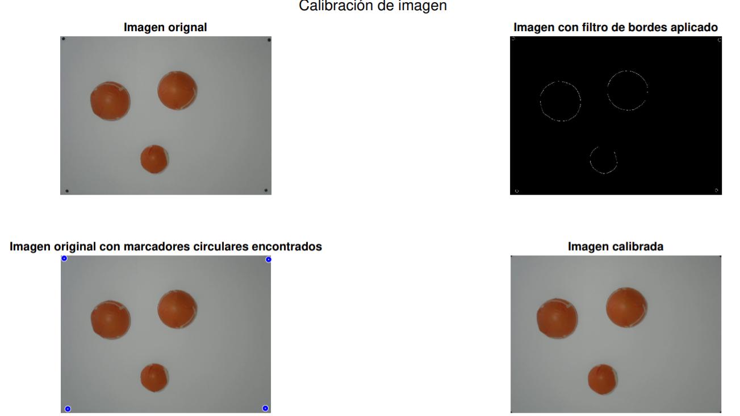
Migración a Matlab
Detección de círculos.
Radio entre rango predeterminado.
Recorte y transformación.
Diapositiva 17

Slide 23
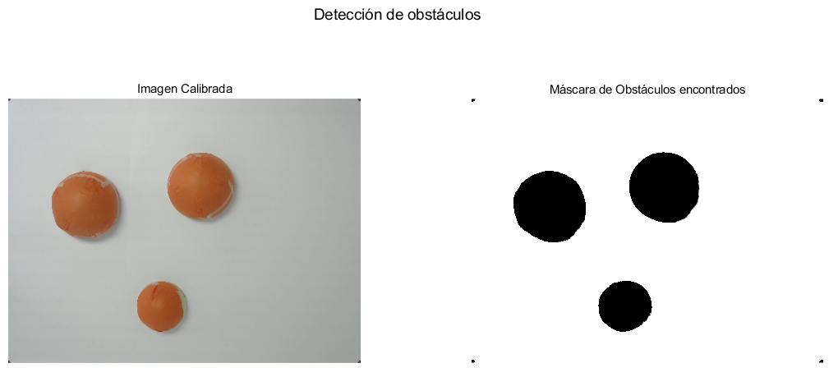
Migración a Matlab
Obstáculos en negro, terreno en blanco.
Esto se hace antes de colocar identificadores.
Diapositiva 18

Slide 24
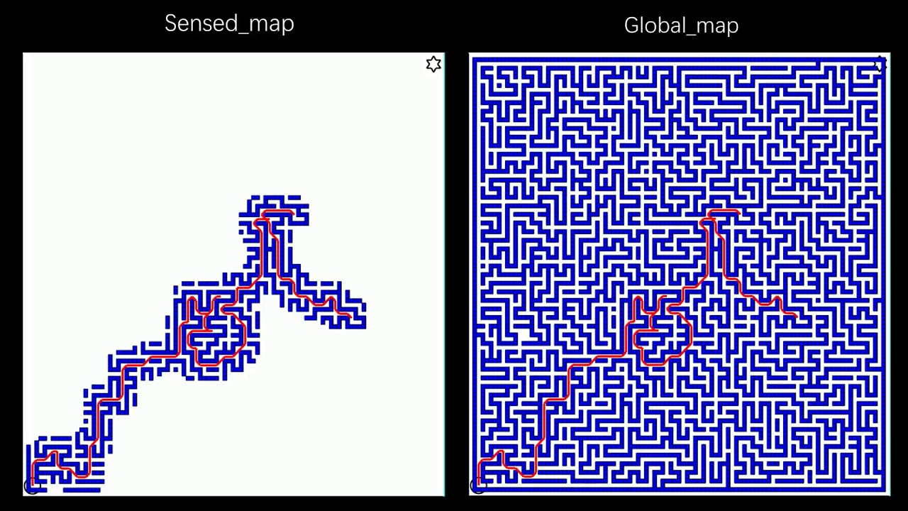
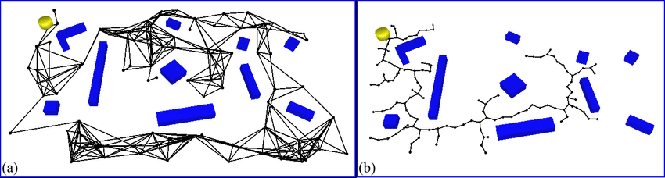
Aplicaciones de máscara
D* Planning
[11]
Probabilistic Roadmap (PRM)
[12]
Diapositiva 19

Slide 25
Objetivos Cumplidos
Desarrollar algoritmos para el mapeo de la superficie efectiva de la mesa de prueba, y la detección de obstáculos.
Diapositiva 20

Slide 26
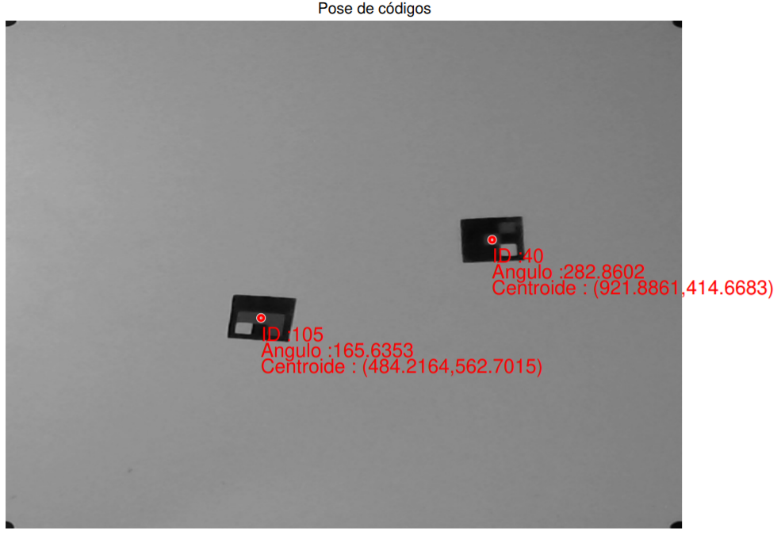
Migración a Matlab (Abstracción de Pose)
Diapositiva 21

Slide 27
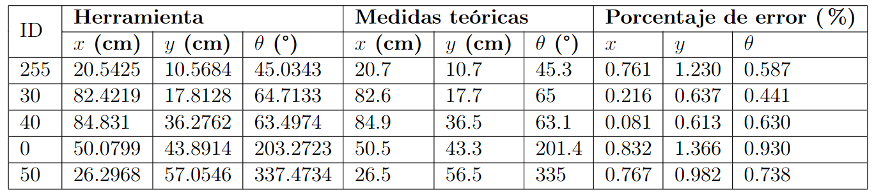
Presición (Matlab)
Error máximo absoluto de 0.6cm
Diapositiva 21

Slide 28
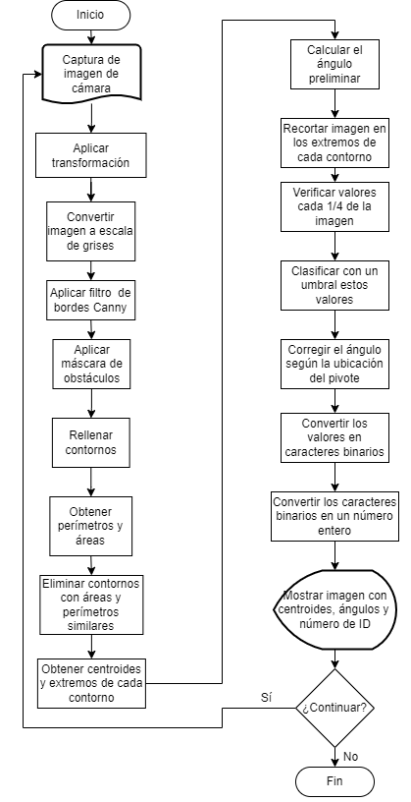
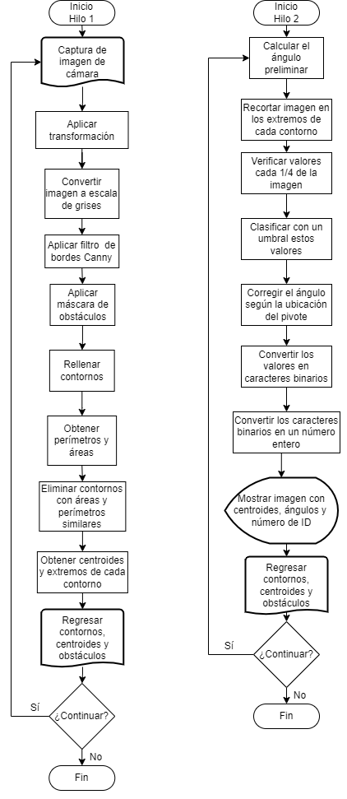
Migración a Matlab (Paralelización)
Diapositiva 22

Slide 29
Migración a Matlab (Paralelización)
Se realizaron 500 iteraciones por cada prueba.
n ≤ 4, el tiempo de creación y destrucción de hilos no compensa el ahorro de paralelización.
5 ≤ n ≤ 7, se logra compensar.
n > 7, el tiempo de transferencia de datos aumenta.
Diapositiva 23

Slide 30
Migración a Matlab (Paralelización)
Se realizaron 500 iteraciones por cada prueba.
No se utilizó la mesa de pruebas de la UVG.
Se utilizó un área menor (1/4 de la mesa de pruebas).
Comparación de tiempos de ejecución
5 Identificadores (s) | 0.17
6 Identificadores [Multi-hilos] (s) | 0.27771

Slide 31
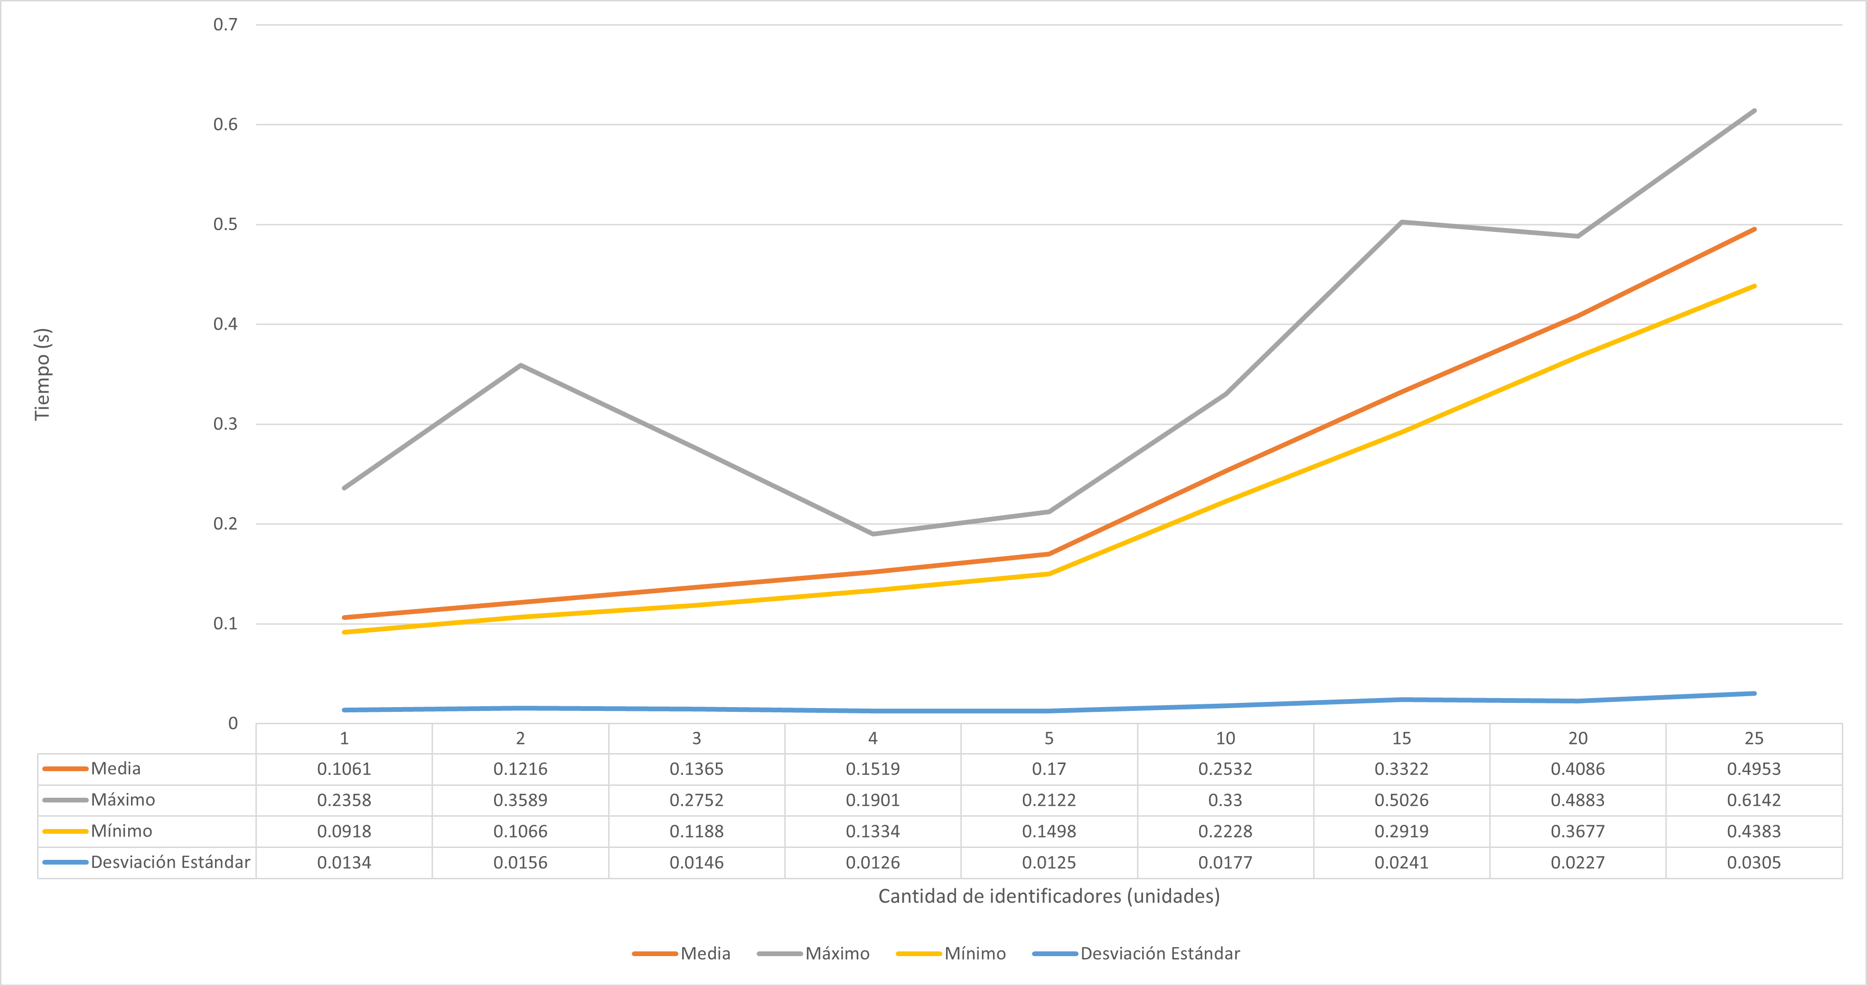
Migración a Matlab (Aumento de identificadores)
Se realizaron 500 iteraciones por cada prueba.
Tiempos aumentan ligeramente.
Desviación estándar baja.

Slide 32
Objetivos Cumplidos
Desarrollar algoritmos para el mapeo de la superficie efectiva de la mesa de prueba, y la detección de obstáculos.
Explorar la factibilidad de paralelizar los algoritmos desarrollados para mejorar el rendimiento de los mismos.
Diapositiva 24

Slide 33
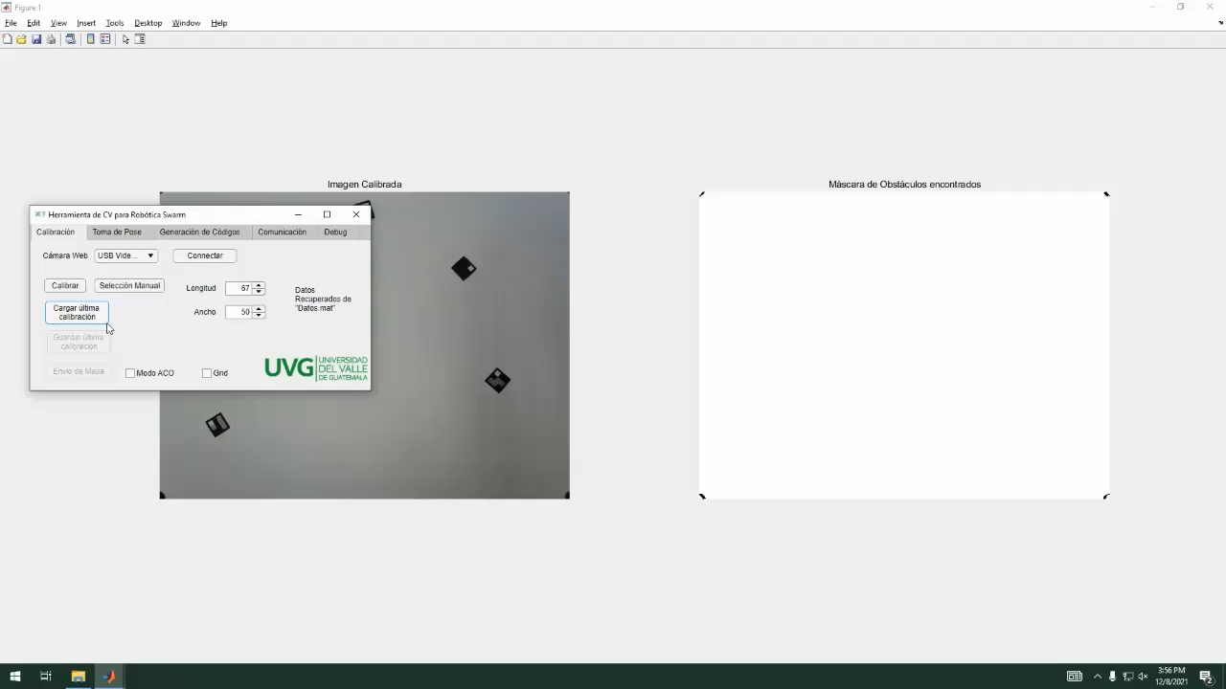
Funcionamiento con robots en movimiento
Interfaz gráfica
No se contaba con una plataforma móvil.
Diapositiva 25
Notes:
Ausencia de plataforma móvil

Slide 34
Objetivos Cumplidos
Migrar algoritmos de visión por computadora que se han desarrollado en fases previas en los lenguajes de programación Python y C++, a Matlab.
Desarrollar algoritmos para el mapeo de la superficie efectiva de la mesa de prueba, y la detección de obstáculos.
Mejorar los algoritmos de detección de pose, para poder aplicarlos a robots en movimiento.
Explorar la factibilidad de paralelizar los algoritmos desarrollados para mejorar el rendimiento de los mismos.
Validar la herramienta de software mejorada en la mesa de prueba Robotat.
Diapositiva 26

Slide 35
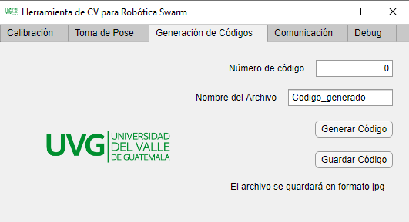
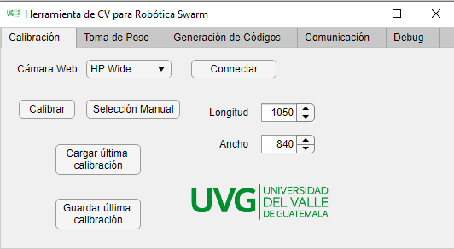
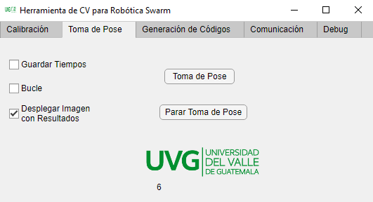
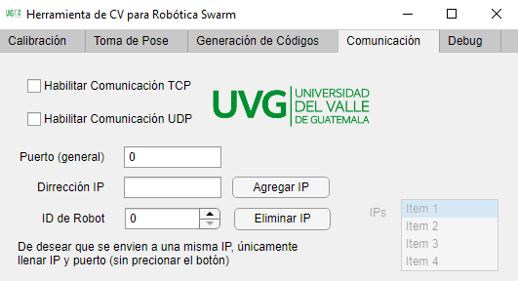
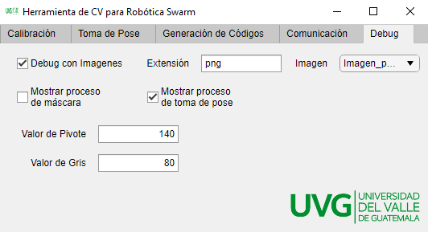
Migración a Matlab (Interfaz)
Diapositiva 27

Slide 36
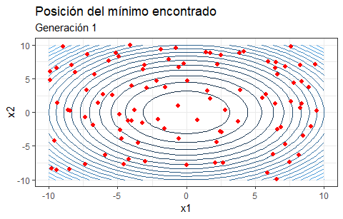
Pruebas aplicadas a algoritmos
PSO (Particle Swarm Optimization)
Inicio de agentes aleatorio
Función de costo
Requieren de su posición para calcular su siguiente movimiento.
Requieren de la orientación para el control de llantas.
[13]
Diapositiva 28

Slide 37
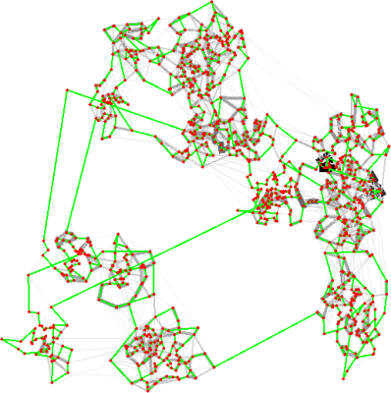
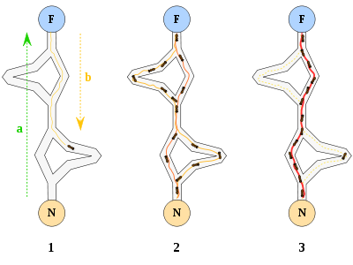
Pruebas aplicadas a algoritmos
ACO (Ant Colony Optimization)
Trayectoria óptima.
El mapa se divide en nodos.
Posiciones de los nodos.
Conexiones de los nodos.
Pose del agente para controlador.
[14]
[15]
Diapositiva 29

Slide 38
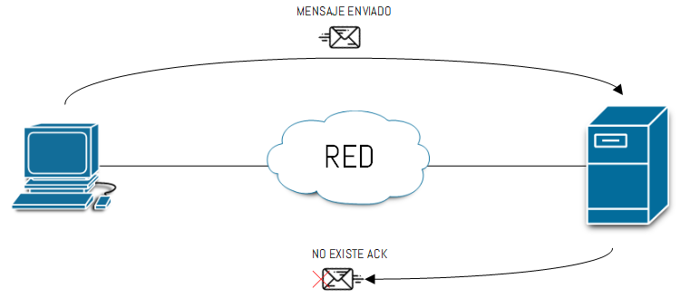
Pruebas aplicadas a algoritmos (Comunicación)
[16]
Diapositiva 30

Slide 39
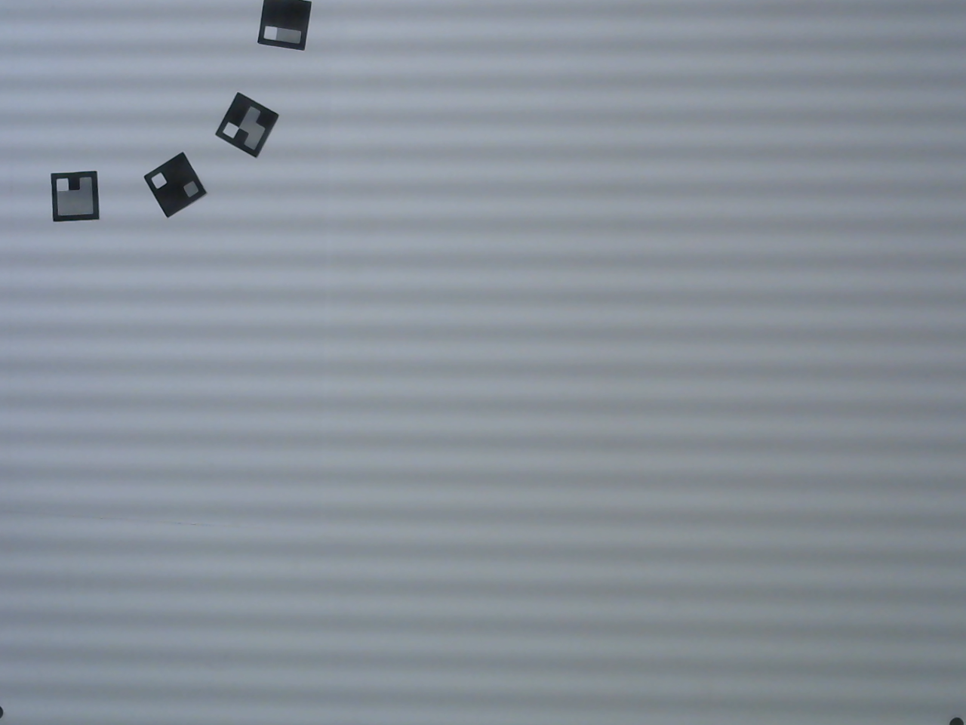
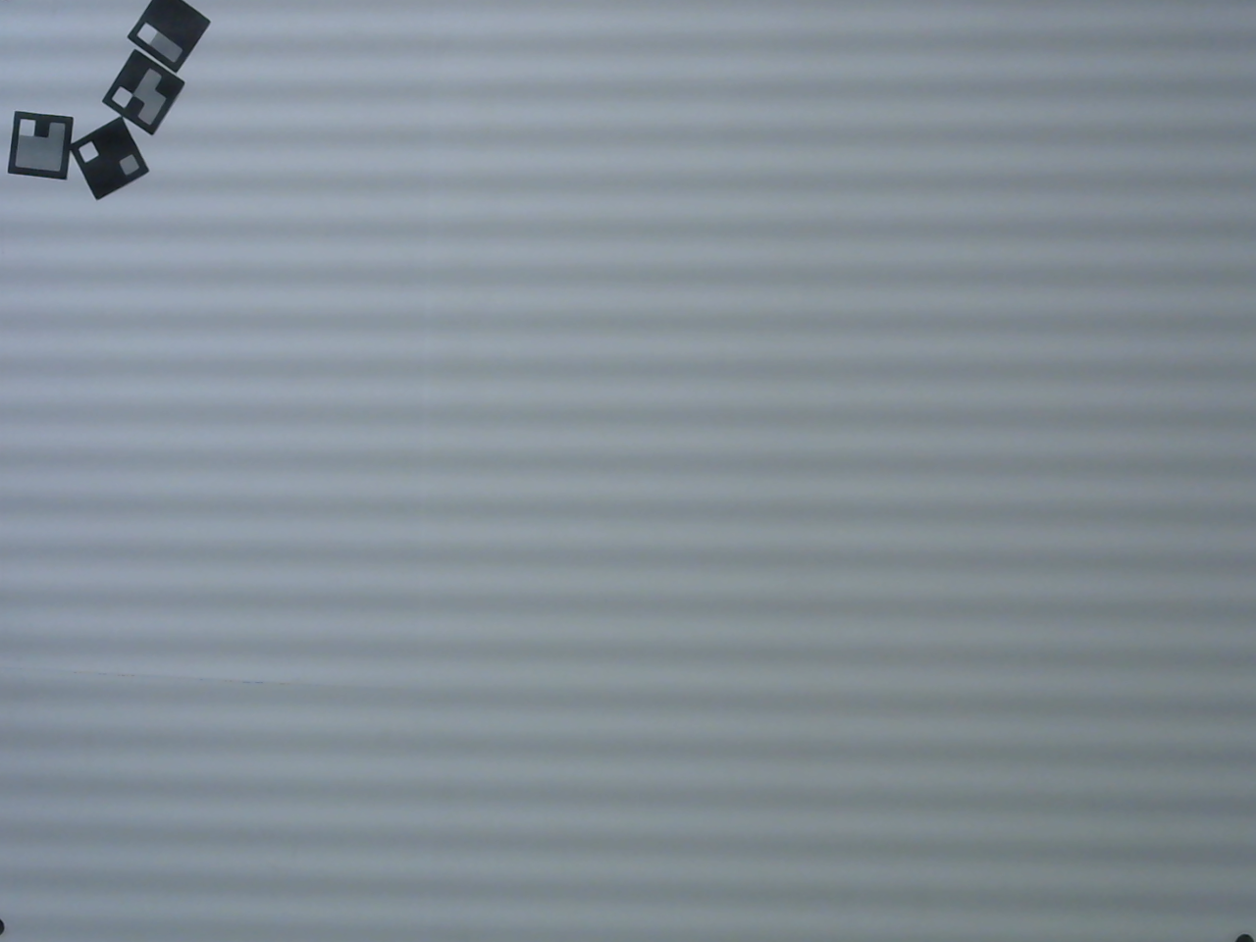
PSO Prueba Inicial
No se contaba con plataforma móvil.
Verificación de comunicación.
Problemas:
Limitación de espacio al converger.
Superposición de identificadores.
Diapositiva 31

Slide 40
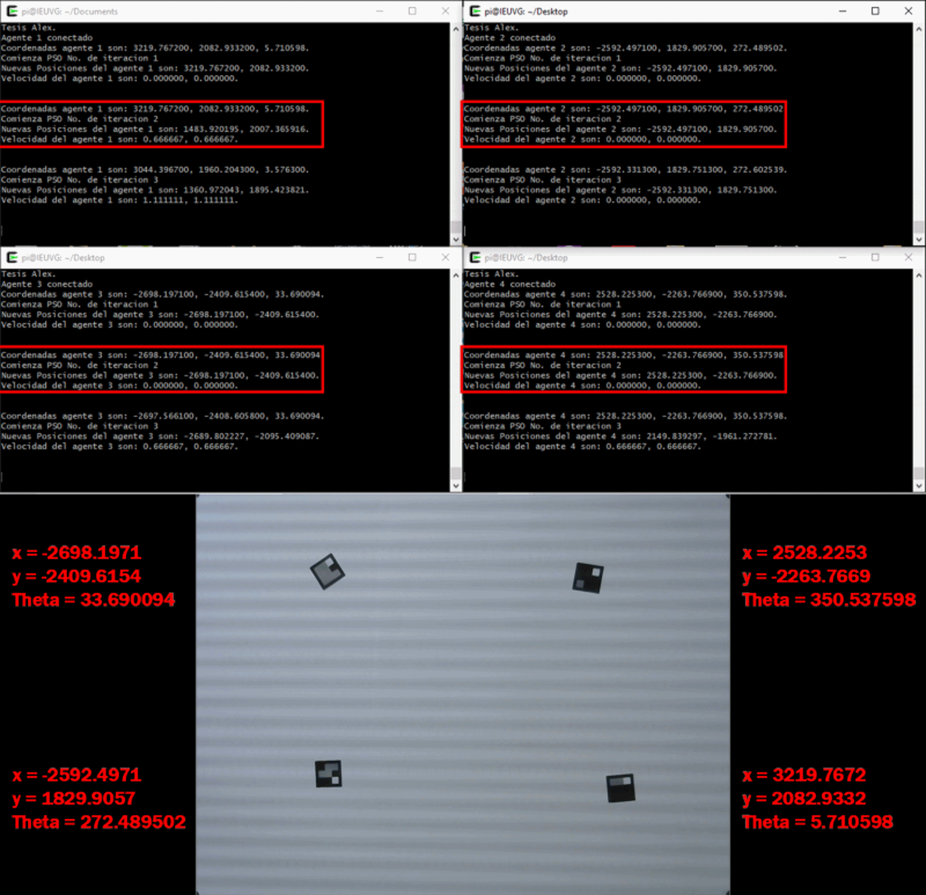
PSO Prueba Final
Diapositiva 32

Slide 41
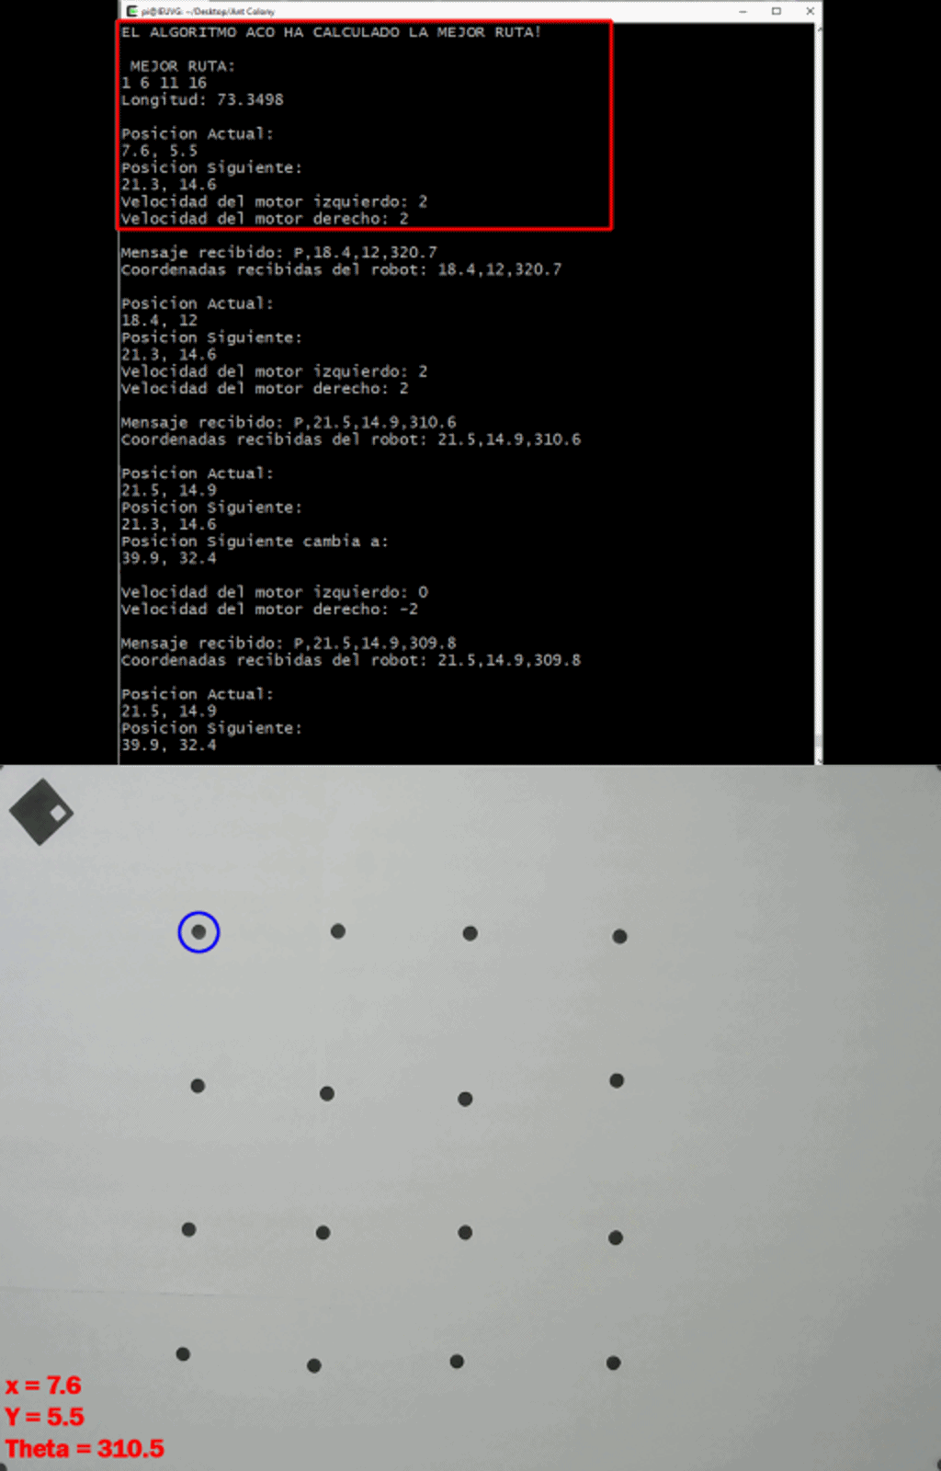
ACO Prueba Inicial
No se contaba con plataforma móvil.
Verificación de comunicación.
Todos los nodos se interconectan con los vecinos.
Problemas:
Detección de nodos como identificadores
Superposición de identificadores.
Diapositiva 33

Slide 42
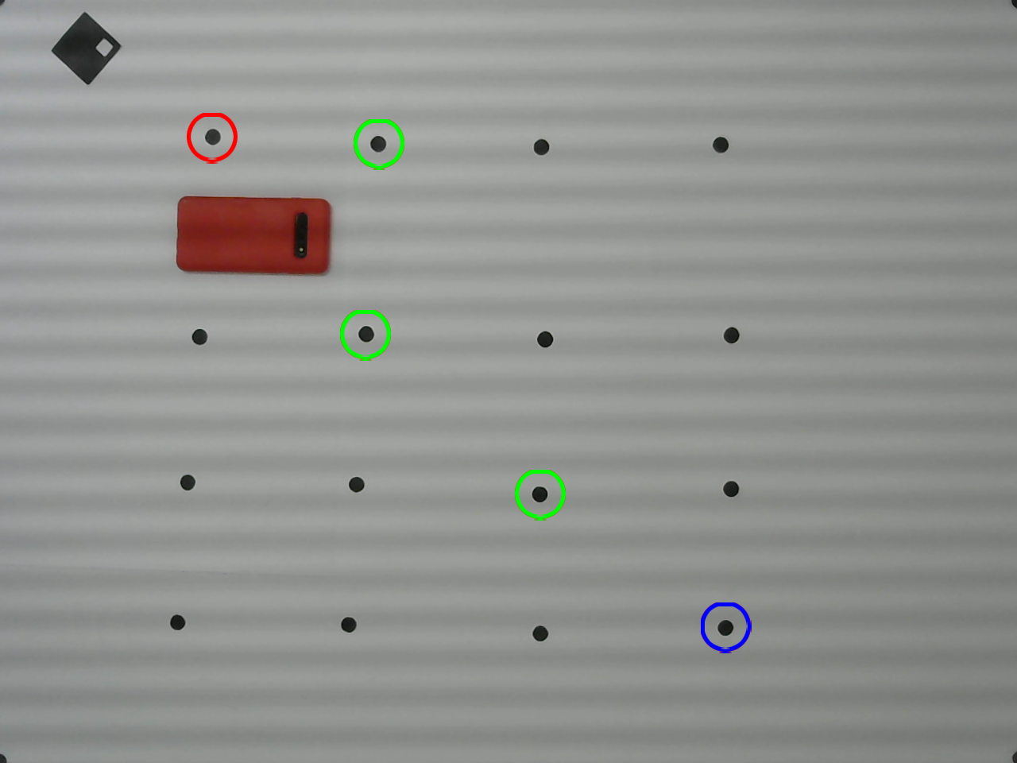
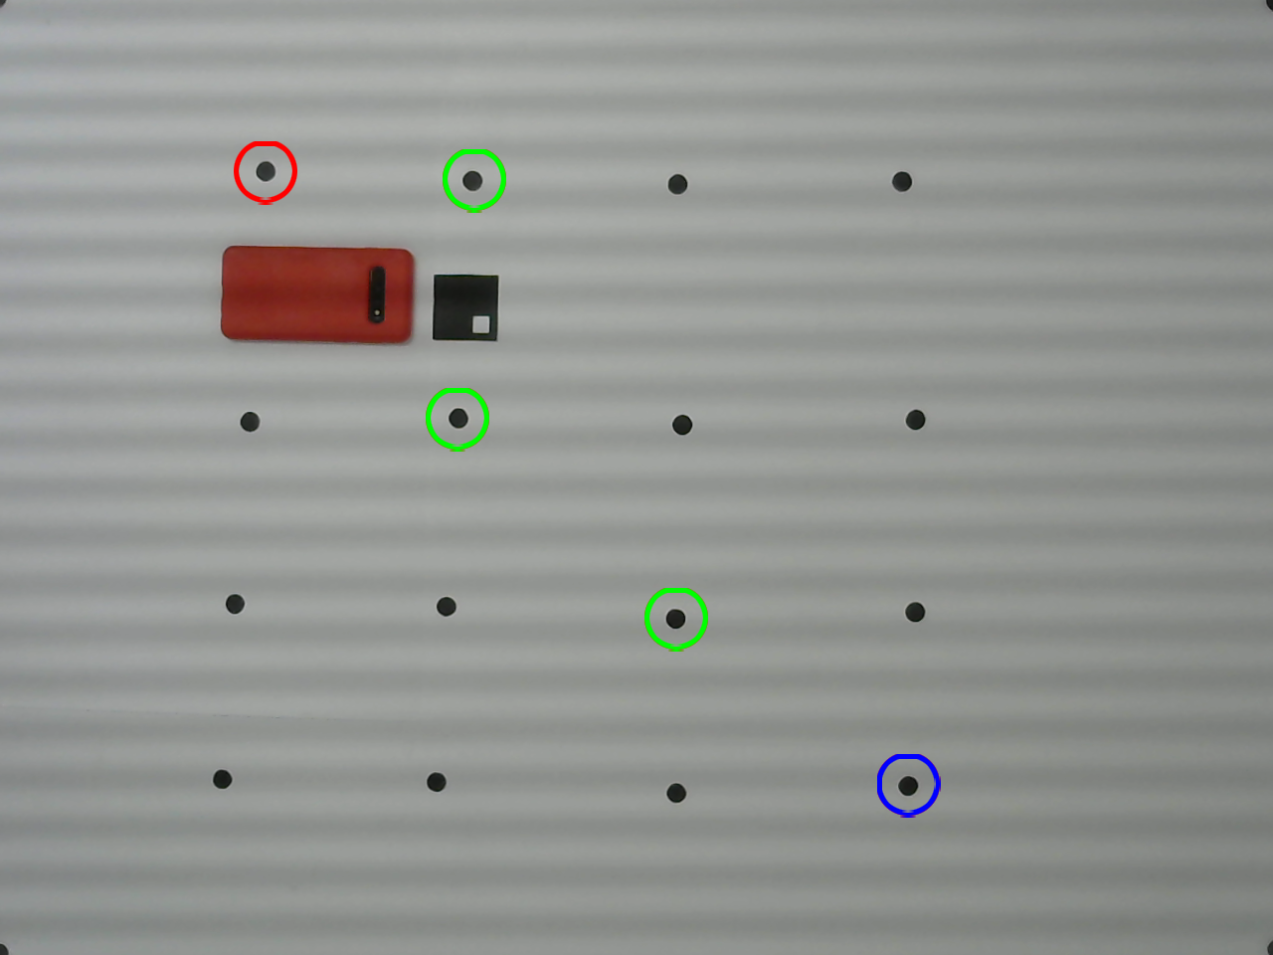
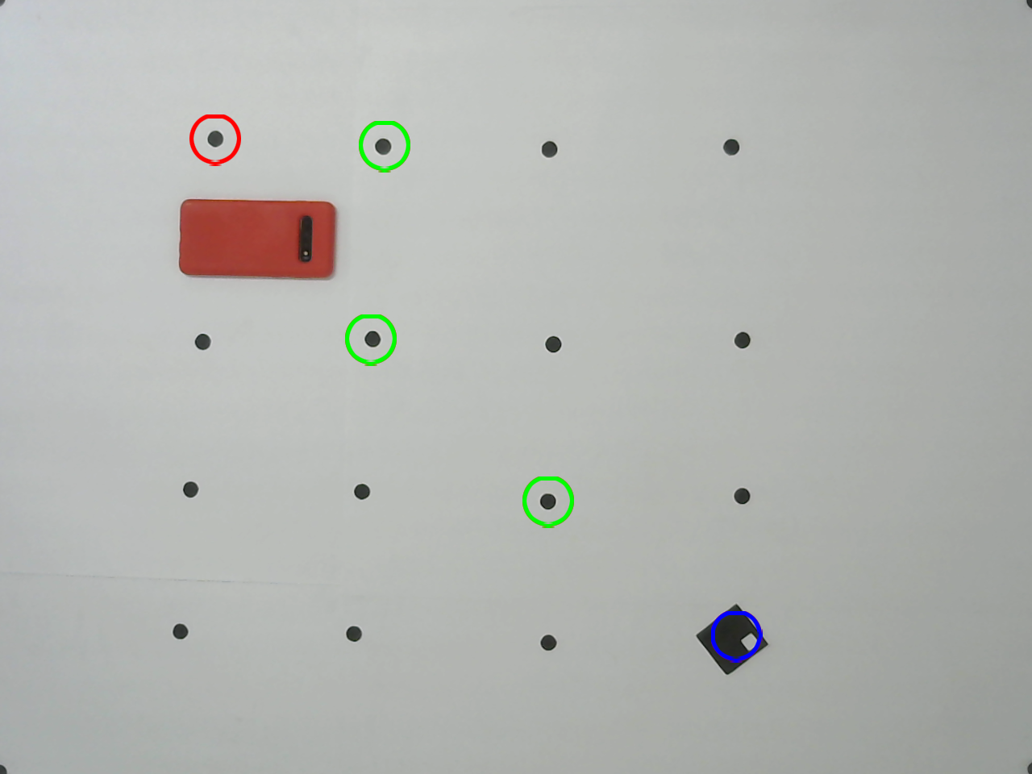
ACO Prueba Inicial con Obstáculos
Evitar el obstáculo.
Eliminar conexiones entre nodos.
Nodo inicial: Rojo. Nodo meta: Azul
Diapositiva 34

Slide 43



ACO Mayor Cantidad de Obstáculos
Mapa y ruta más compleja
Nodo inicial: Rojo. Nodo meta: Azul. Nodos de Ruta: Verde
Diapositiva 35

Slide 44



ACO Mayor Cantidad de Obstáculos
Varias rutas posibles.
Verificación de optimización.
Nodo inicial: Rojo. Nodo meta: Azul. Nodos de Ruta: Verde. Posibles rutas: otros
Diapositiva 36

Slide 45
Refuerzo de objetivos
Migrar algoritmos de visión por computadora que se han desarrollado en fases previas en los lenguajes de programación Python y C++, a Matlab.
Desarrollar algoritmos para el mapeo de la superficie efectiva de la mesa de prueba, y la detección de obstáculos.
Validar la herramienta de software mejorada en la mesa de prueba Robotat.
Objetivo General
Diapositiva 37

Slide 46


Condiciones de iluminación (Patrón de Interferencia)
Imagen con luz natural
Imagen con lámpara LED
Diapositiva 38

Slide 47
Conclusiones
Se realizó la migración de los algoritmos de visión por computadora desarrollados en fases previas al lenguaje de Matlab.
En el proceso de desarrollo se agregaron nuevas funcionalidades. Entre las más importantes se encuentran la detección de obstáculos, la detección de nodos para creación de mapas utilizados en algoritmos de robótica de enjambre, y la transmisión de datos entre dispositivos usando protocolos de red (UDP).
Es posible realizar el mapeo del área de trabajo detectando obstáculos estáticos sobre la misma sin importar la forma que tengan, siempre y cuando creen el suficiente contraste de color con la superficie de la mesa.
Diapositiva 39

Slide 48
Conclusiones
De manera similar a los resultados en la Fase 2, al paralelizar los algoritmos de visión por computadora se determinó que el tiempo de transmisión de datos supera al tiempo ahorrado en el procesamiento conforme se aumenta la cantidad de identificadores.
Es posible realizar la detección de identificadores en movimiento con tasas de refresco moderadas.
Los tiempos de ejecución no se ven afectados de gran manera al aumentar el número de identificadores en el área de trabajo. Sin embargo, debido a que para aplicaciones de robótica de enjambre se puede llegar a tener grandes cantidades de identificadores, esta diferencia puede acumularse y llegar a ser significativa.
Diapositiva 40

Slide 49
Conclusiones
La herramienta en Python funciona de la misma manera en la mesa UVG que en las pruebas realizadas en la fase anterior.
Al aumentar el tamaño del área de trabajo en la herramienta de Python, el error aumenta a un máximo de 2.8% para posiciones y 1.7% para ángulos.
El error porcentual máximo de la herramienta de Matlab es de 1.5% para posiciones y 1% para ángulos.
La herramienta logró ser utilizada y validada con aplicaciones simples de robótica de enjambre bajo condiciones controladas.
Diapositiva 41

Slide 50
Conclusiones
Utilizar lámparas con múltiples fuentes de iluminación puede resultar en patrones de interferencia en las imágenes. Esto puede resultar en reconocimiento errónea del número de los identificadores.
La herramienta debe de ser calibrada según las condiciones en las que se le dará uso, esto puede resultar en un error en el número de los identificadores.
Diapositiva 42

Slide 51
Recomendaciones
De manera similar a las pruebas de integración que se realizaron con proyectos utilizando algoritmos PSO y ACO, realizar integración con otros algoritmos o variantes de estos.
Dar seguimiento a la integración con los algoritmos PSO y ACO con una plataforma móvil.
Modificar la detección de obstáculos para tener un sistema completamente dinámico que pueda responder a cambios en los obstáculos. Esto puede realizarse detectando cuadrados y otras formas para distinguir los marcadores del resto, de manera similar a la que se hizo para los nodos de los mapas utilizados en los algoritmos ACO.
Diapositiva 43

Slide 52
Recomendaciones
Tener opción de eliminar conexiones en los mapas de algoritmos ACO sin necesidad de colocar un obstáculo entre los nodos, permitiendo realizar mapas de conexiones más complejos sin alterar el terreno al incluir obstáculos extra. En las pruebas realizadas en este trabajo se necesitaba de obstáculos para eliminar conexiones porque no existe una opción de eliminar una conexión sin esto. Para esto se puede utilizar un sistema de colores para realizar las conexiones en los mapas ACO.
Realizar un sistema de auto-calibración de umbrales.
Diapositiva 44

Slide 53
Bibliografía
Giménez-Palomares, F., Monsoriu, J., Alemany-Martínez, E. (2016). Aplicaci´on de la convolución de matrices al filtrado de imágenes. Modelling in Science Education and Learning. 9, 2016. doi: http://dx.doi.org/10.4995/msel.2016.4524.
Acodigo (2017). Filtros de imágenes por convolución de matrices. URL: http://acodigo.blogspot.com/2017/05/filtros-de-imagenes-por-convolucion-de.html.
Martínez, C. (2021). Photoshop ahora hace magia con tus fotos con mucha más facilidad. URL: https://eloutput.com/noticias/imagen-sonido/photoshop-web-nuevas-funciones-2021/.
S. A. (2017). Proceso e hilo de ejecución. URL: https://dem128.wordpress.com/2017/03/11/proceso-e-hilo-de-ejecucion/
Soy502. (2014). Diminutos robots actúan como una colonia de hormigas. URL: https://www.soy502.com/articulo/diminutos-robots-actuan-como-colonia-hormigas.
Manuel. (2019). Robots modulares que se combinan como los Power Rangers. https://www.elespanol.com/omicrono/tecnologia/20190723/robots-modulares-combinan-power-rangers/415959637_0.html.
Rodas, A. (2019) Desarrollo e implementación de algoritmo de visión por computadora en una mesa de pruebas para la experimentación con micro-robots móviles en robótica de enjambre. Tesis de licenciatura en Universidad del Valle de Guatemala.
Guerra, J. (2020) Algoritmos de Visión por Computadora para el Reconocimiento de la Pose de Agentes Empleando Programación Orientada a Objetos y Multihilos. Tesis de licenciatura en Universidad del Valle de Guatemala.
Diapositiva 45

Slide 54
Bibliografía
Cassidy, J. Varner, J. (2015). Can A Thousand Tiny Swarming Robots Outsmart Nature? URL: https://www.kqed.org/science/131005/can-a-thousand-tiny-swarming-robots-outsmart-nature
Ferreira, E. (2016). Zooids: who are these cute robots? URL: https://www.makery.info/en/2016/11/28/zooids-mais-qui-sont-ces-robots-mignons/.
Botao-Hu. (2018). Dstar-lite-on-ROS-Turtlebot. https://github.com/Botao-Hu/Dstar-lite-on-ROS-Turtlebot.
Boeuf, A. (2017). Kinodynamic motion planning for quadrotor-like aerial robots. Institutnational polytechnique de Toulouse
Rodrigo, J. (2019). Optimización con enjambre de partículas (Particle Swarm Optimization). URL: https://rpubs.com/Joaquin_AR/475474.
S. A. (2011). Ant colony optimization. https://notyetsecure.com/ant-colony-optimization.html
Sancho, F. (2018). Algoritmos de hormigas y el problema del viajante. URL: http://www.cs.us.es/~fsancho/?e=71.
M. A. (2018). UDP – USER DATAGRAM PROTOCOL. URL: https://netwgeeks.com/udp-user-datagram-protocol/.
Diapositiva 46

